Slide 1


Tiết 1
DÀI HƠN, NGẮN HƠN

Slide 2
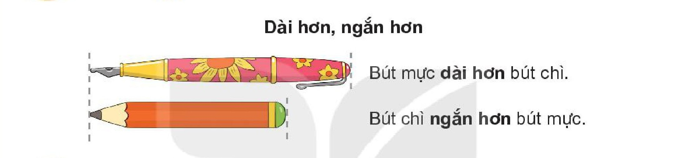
Bút mực dài hơn bút chì
Bút chì ngắn hơn bút mực

Slide 3


Slide 4
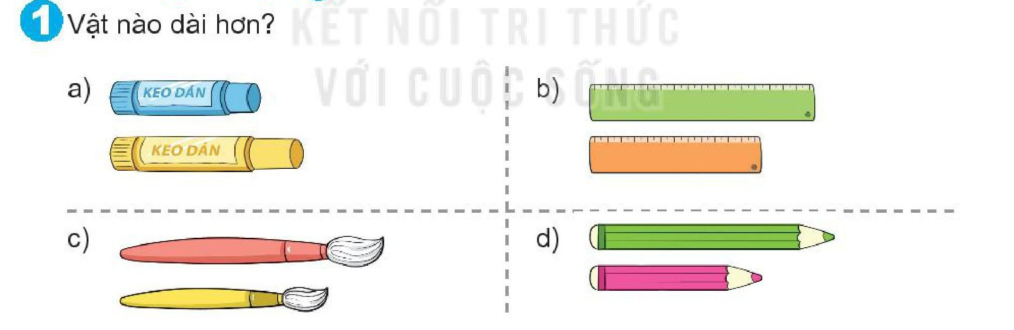

Slide 5
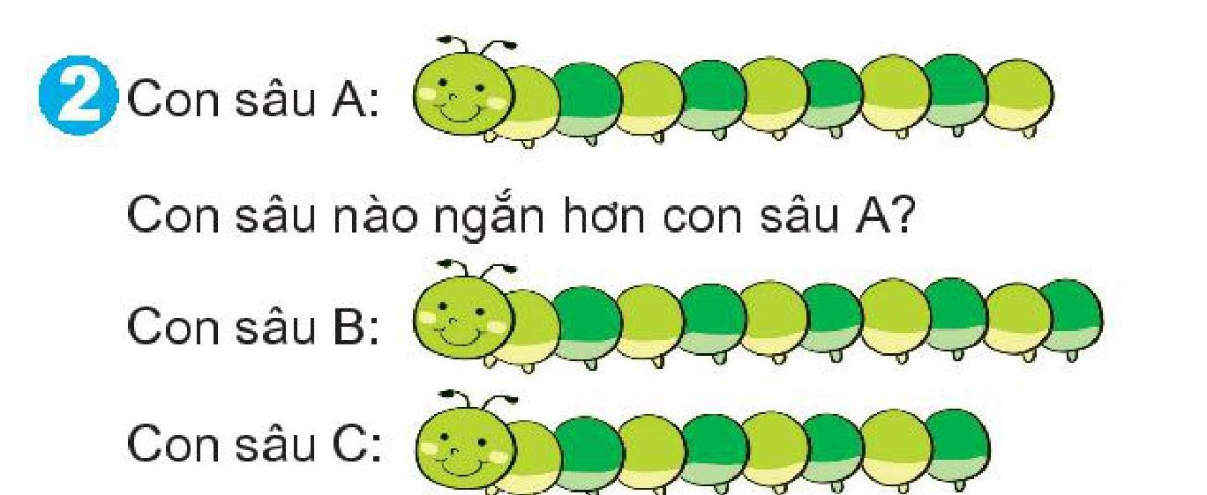

Slide 6
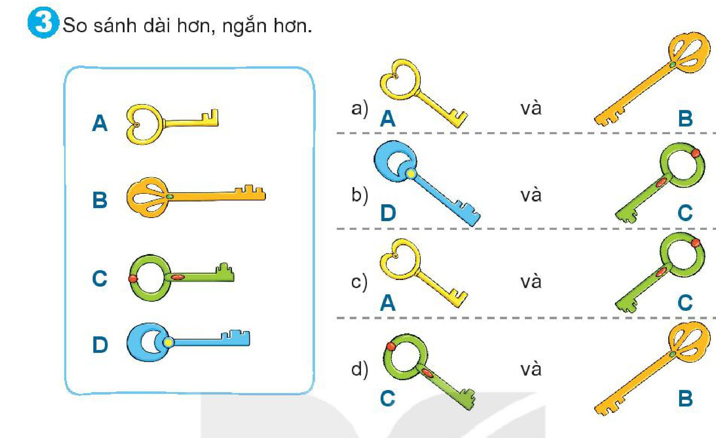
Ngắn hơn
Dài hơn
Ngắn hơn
Ngắn hơn

Slide 7

RUNG CHUÔNG VÀNG

Slide 8
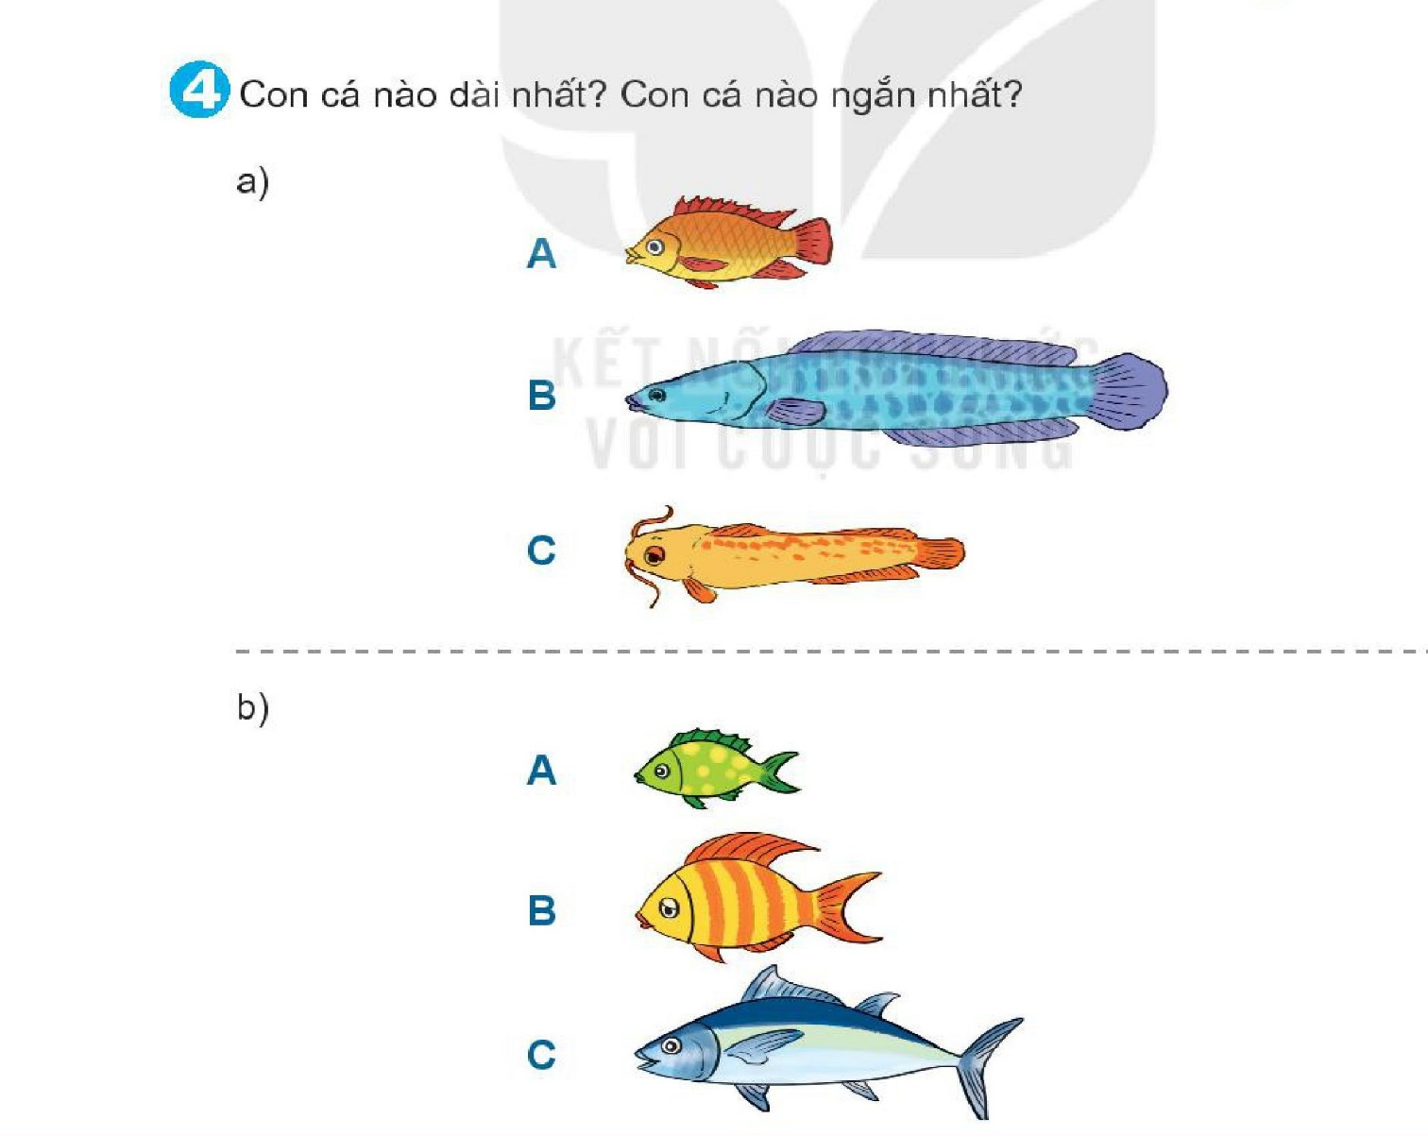
Câu 1: Con cá nào dài nhất?

Slide 9
Câu 2: Con cá nào ngắn nhất?

Slide 10
Câu 3: Con cá nào dài nhất?

Slide 11
Câu 4: Con cá nào ngắn nhất?

